Slide 1
Vocoder
Processamento de Fala
Carlos Eduardo de Meneses Ribeiro

Slide 2
Sumário
Vocoder
Frequência fundamental
Predição linear (LP)
Filtro de síntese
Modelo do trato vocal - Pré-ênfase
Pulsos glotais
Coeficientes LSF
Formantes (Fn)
PDF - Vocoder

Slide 3
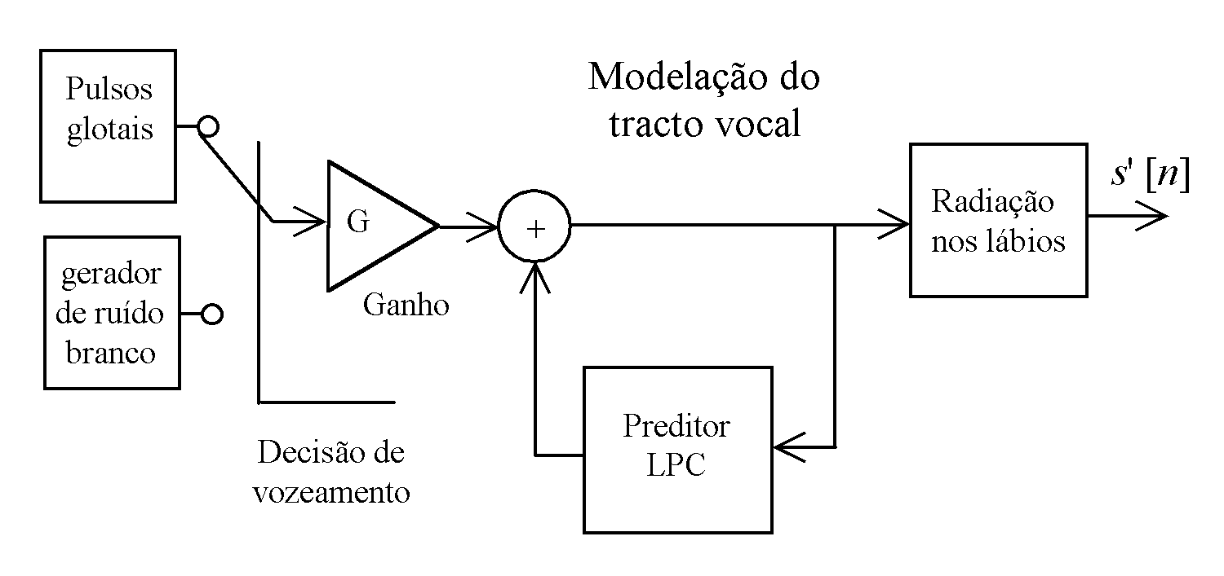
Vocoder LPC
PDF - Síntese de fala

Slide 4
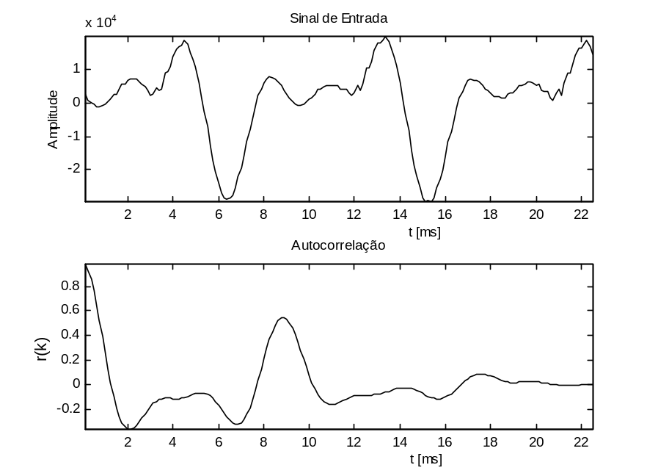
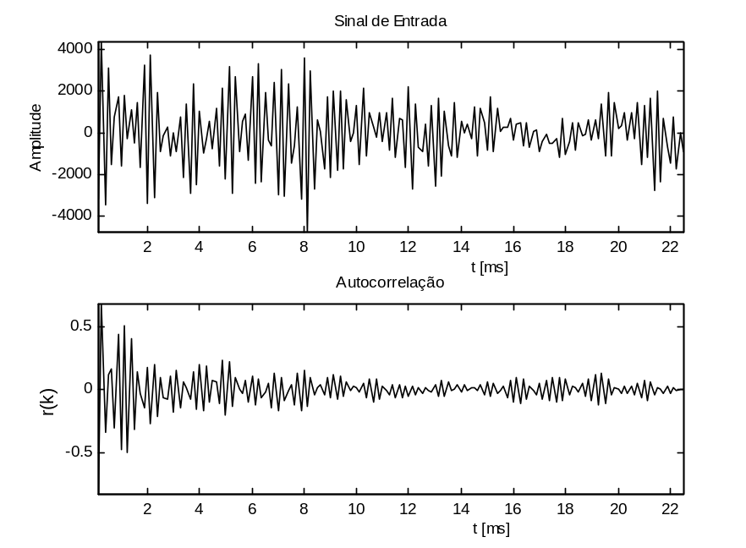
Estimação do pitch - Método da autocorrelação
A autocorrelação dos sinais vozeados é quase-periódica, pelo que se o máximo do seu valor normalizado, no intervalo dos 50 aos 400Hz for maior que um limiar (≈0,45) a trama é considerada vozeada e o período fundamental estimado como o correspondente a esse valor máximo.
Trama vozeada
Trama não vozeada
PDF - Vocoder

Slide 5
Método da autocorrelação (2)
O método da autocorrelação tem inconvenientes:
  Janelas de dimensão pelo menos duas vezes o máximo período;
  Diminuição do número de parcelas do somatório com o aumento do atraso k, com as seguintes repercussões :
  (1) diminuição da periodicidade da função de autocorrelação;
  (2) maior sensibilidade às variações entre períodos;
  (3) maior sensibilidade ao ruído;
  (4) enfatiza o primeiro formante;
A vibração das pregas vocais está abaixo dos 500 Hz, pelo que, métodos no domínio do tempo, filtram o sinal passa-baixo ( ≈800 Hz) antes da estimação;
A autocorrelação pode ser estimada no resíduo de predição linear, que mantêm a periodicidade, minimizando o efeitos dos formantes;
PDF - Vocoder

Slide 6
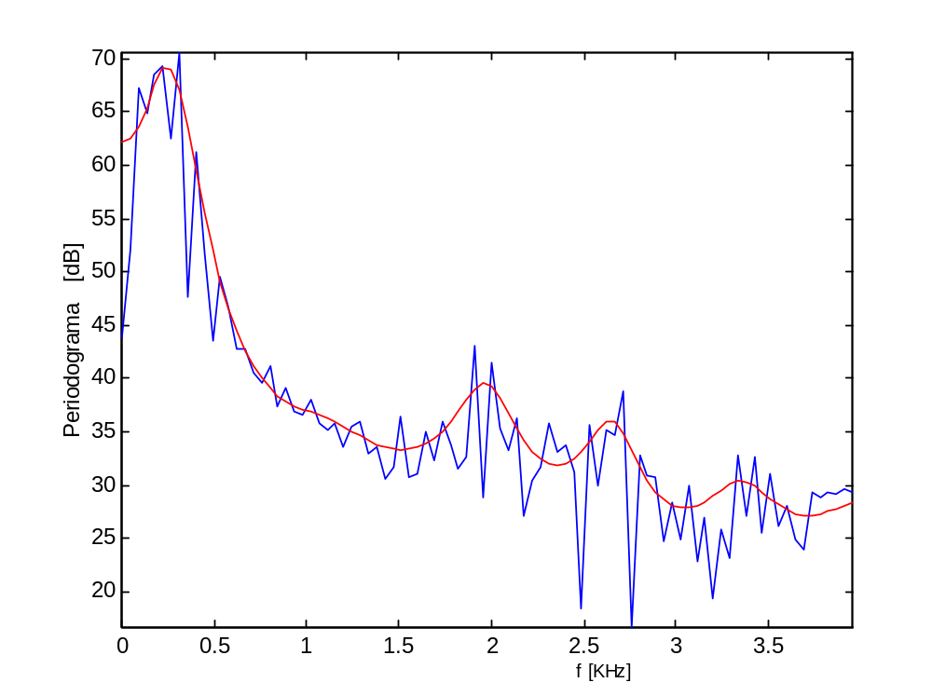
Métodos no domínio da frequência
Os sinais vozeados tem uma periodicidade que se traduz por uma “discretização” no domínio da frequência, em harmónicas da frequência fundamental;
Os métodos no domínio da frequência baseiam-se numa medida de alinhamento entre harmónicas;
PDF - Vocoder

Slide 7
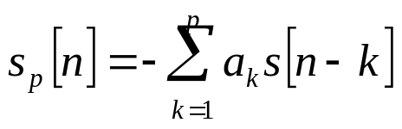
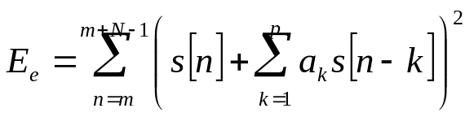
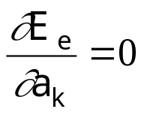
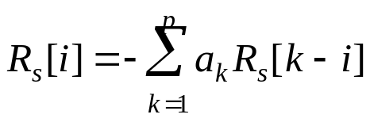
Predição linear
Assumindo um preditor de ordem p adaptativo:
A energia do erro de predição virá:
Que deve ser minimizado em ordem a cada um dos coeficientes:
k=1,...,p.
Que resulta no sistema de p equações a p incógnitas:
i=1,...,p.
PDF - Vocoder

Slide 8
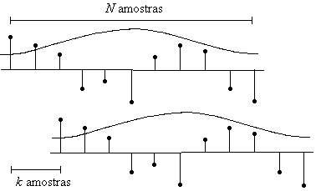
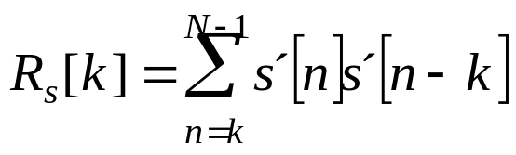
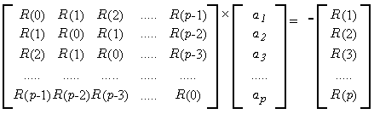
Método da autocorrelação
Trama de dimensão N amostras, multiplicada por uma janela que minimize a distorção espectral;
Autocorrelação estimada sobre este novo sinal:
Somatório com N-k amostras;
Solução do sistema de p equações a p incógnitas:
PDF - Vocoder

Slide 9
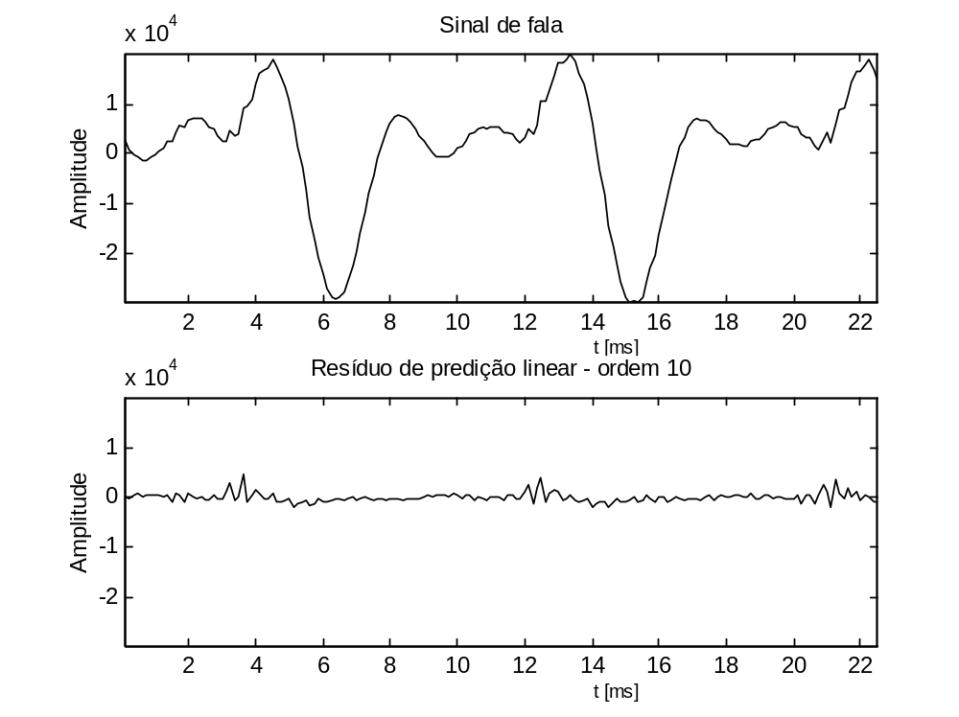
Predição linear ordem 10
PDF - Vocoder

Slide 10
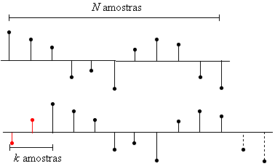
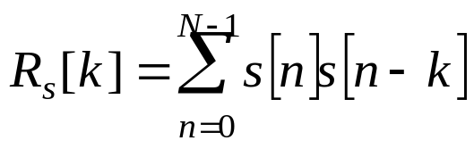
Método da covariância
Trama de dimensão N amostras sem janela;
Somatório sempre com N amostras;
É necessário conhecer o sinal na trama e em p amostras anteriores;
PDF - Vocoder

Slide 11
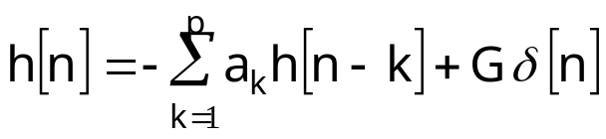

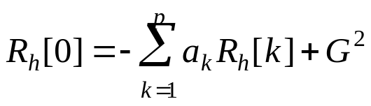
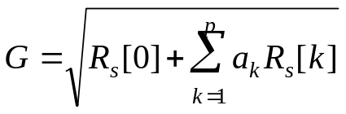

Filtro LP - Autocorrelação
A resposta impulsiva do filtro LP é dada por:
Multiplicando ambos os membros por h[n-i] e somando em n :
i≠0
Impondo que a energia da trama é igual à da resposta impulsiva:
Ou seja, a resposta impulsiva do filtro até à ordem p, tem a mesma autocorrelação que a do sinal original.
PDF - Vocoder

Slide 12
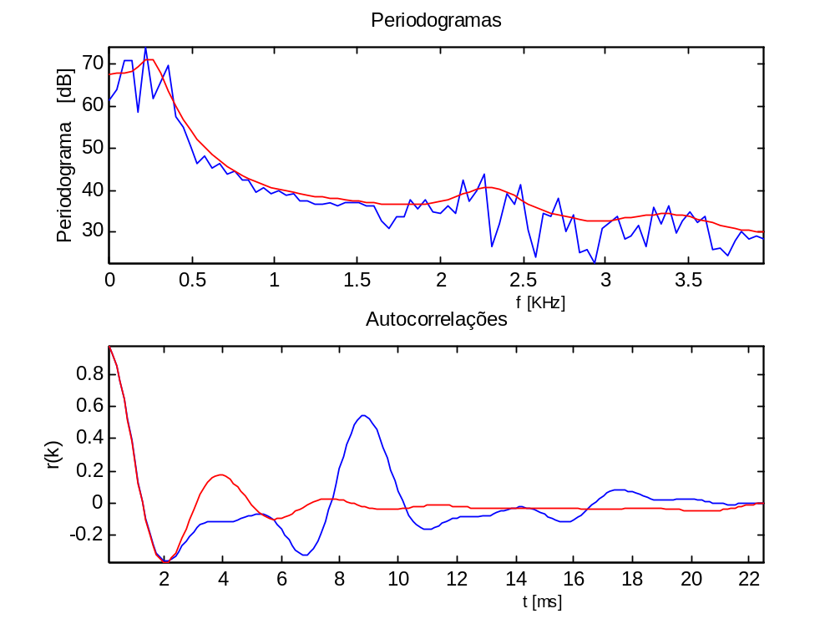
Filtro LP - Envolvente Espectral
Em cima, periodograma do sinal de entrada e da resposta do filtro de predição linear de ordem 10. Em baixo, função de autocorrelação normalizada do sinal de entrada e da correspondente resposta do filtro de predição linear
PDF - Vocoder

Slide 13
Formantes e ordem do LPC
Cada formante é modelada com um circuito ressonante de 2ª ordem, ou seja com preditores de 2ª ordem;
Até à banda telefónica (4 kHz), são produzidas no máximo 4 formantes;
A ordem mínima deve ser 2 vezes o número de formantes (2x4=8);
PDF - Vocoder

Slide 14
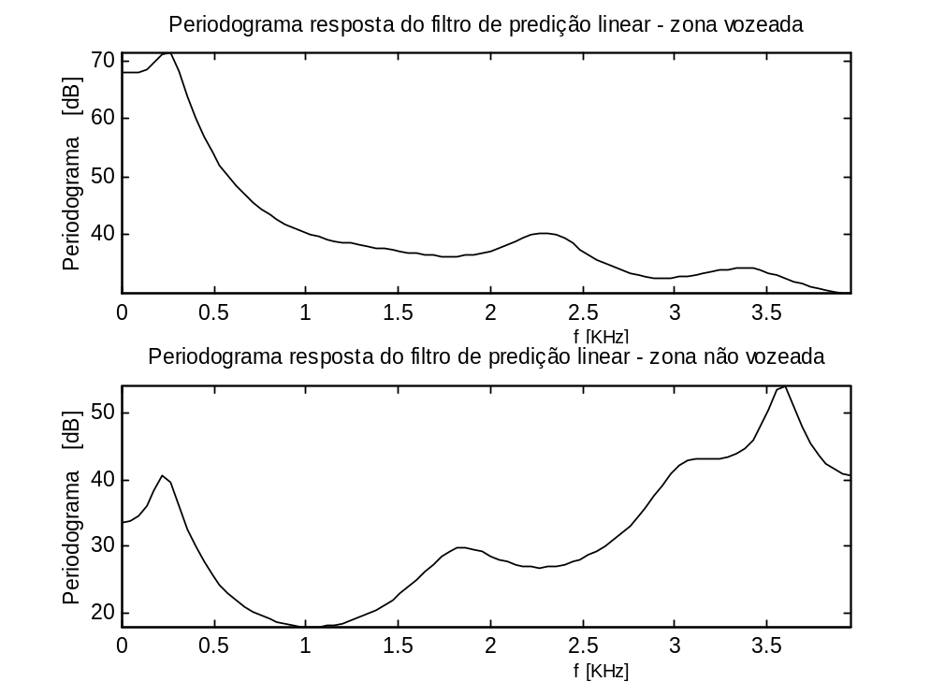

Modelo do tracto vocal
Vibração das pregas vocais modelada por 2 pólos (z ≈ 1);
Radiação nos lábios modelada por 1 zero (z ≈ 1);
Zona vozeada com total de 1 pólo anulado por um filtro de pré-ênfase com um zero :
O filtro LPC passa a modelar (apenas) o tracto vocal;
Melhor modelação pois a gama dinâmica é diminuída;
Nas zonas não vozeadas ou não se coloca pré-ênfase ou mantêm-se pois existem menos formantes para modelar;
PDF - Vocoder

Slide 15
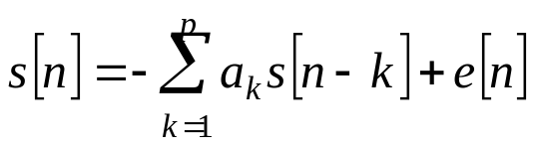
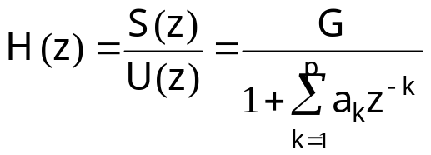
Filtro de síntese de predição linear
O sinal é sintetizado a partir de:
Que dá origem ao filtro de predição linear (LP) com função de transferência:
Cuja resposta impulsiva é dada por:
PDF - Vocoder

Slide 16




Filtros Digitais
(y, zf)=lfilter(b, a, x, zi)
PDF - Vocoder

Slide 17
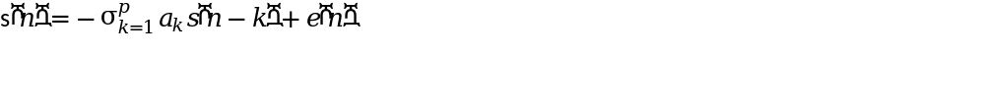
Filtro de síntese de predição linear
Filtro de prê-ênfase:
y[n] =x[n] - μ x[n-1]
PDF - Vocoder

Slide 18
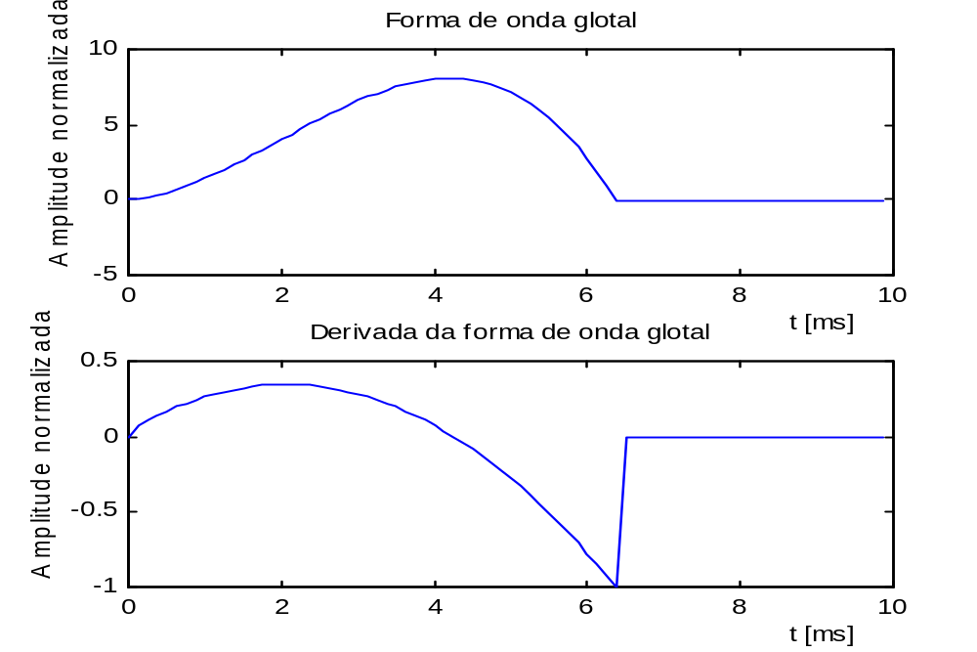
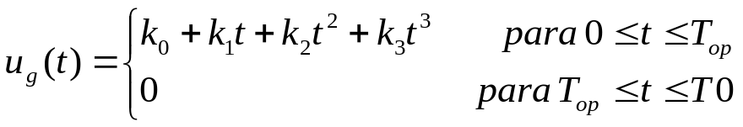
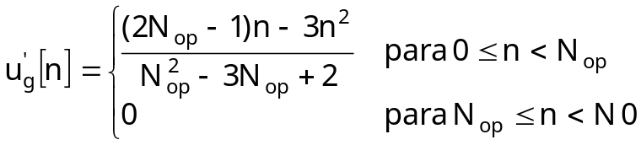
Modelo do pulso glotal
Vibração das cordas vocais modelada por 2 pólos (z ≈ 1);
Radiação nos lábios modelada por 1 zero (z ≈ 1);
Modelo do pulso glotal de Rosenberg:
PDF - Síntese de fala

Slide 19
Vocoder LPC
PDF - Síntese de fala

Slide 20
FIM
PDF - Vocoder

